Slide 1
Выполнила: Миннуллина Файруза Адегамовна- воспитатель 1 квалификационной категории МБДОУ №55 г. Екатеринбург

Slide 2
А. Низова «Невидимка»
Есть на Земле Невидимка. Каждому приходилось иметь с ним дело. Вы его не видите, но знаете, что он тут. Вы ощущаете его прикосновение. Вот он захлопнул дверь в комнате, распахнул окно, задел на ходу ветки куста.
Вы идете по улице и чувствуете, что он за вашими плечами и слегка толкает вас в спину. Он обращается с вами не очень вежливо – срывает с вашей головы шляпу.
Если вы видите, что листочки вдруг срываются с места и начинают путешествовать, можно быть уверенным, что их несет Невидимка. Вы не видите его самого, но вам заметно, как на его пути склоняется трава.

Slide 3
Кто этот Невидимка? Ветер и Воздух.

Slide 4
Эксперимент №1

Slide 5
Задача: Пустой стакан аккуратно опускать в воду горлом вниз на поверхность воды, так чтобы вода не набиралась в стакан.

Slide 6
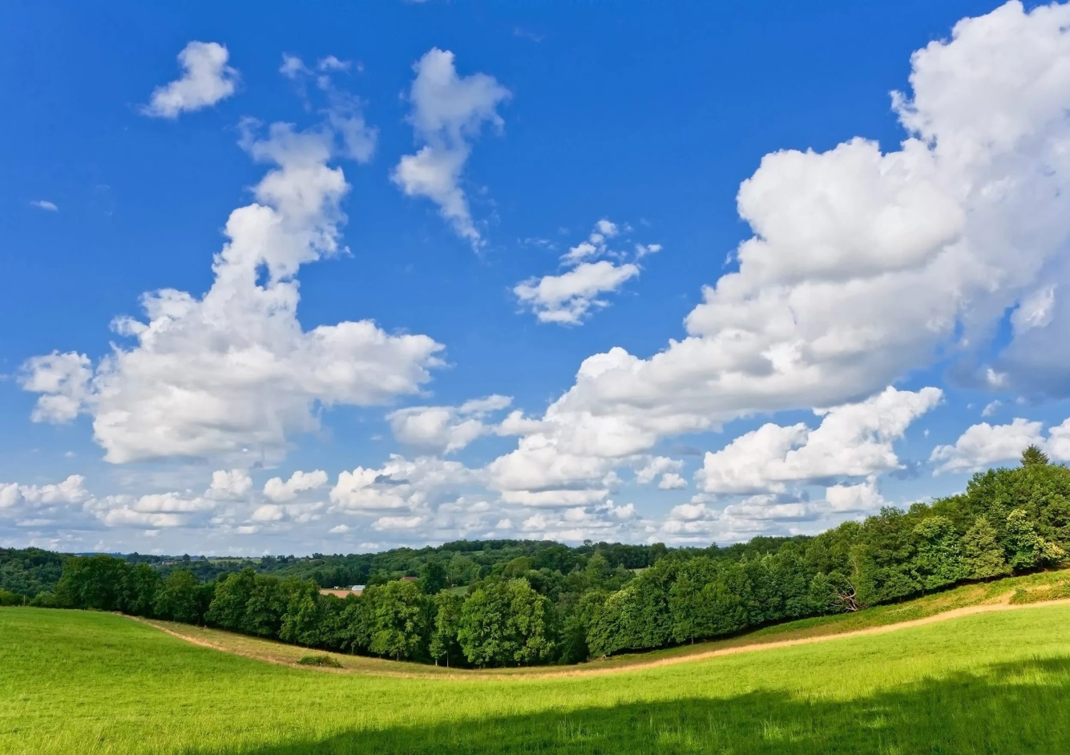
Воздух, который мы назвали Невидимкой, сможем увидеть глазами, а еще услышать и ощутить, если провести эксперимент.
Он бесцветный.
Он прозрачный,
невидимый.
Воздух есть везде.

Slide 7
Эксперимент №2.
Обнаружение воздуха при помощи зрения.
Задача: Опустить трубочку в стакан с водой, подуть и посмотреть, что произойдет.

Slide 8
Имеет ли воздух цвет?
Прозрачные пузырьки.
Это и есть воздух.

Slide 9
Эксперимент №3
Обнаружение воздуха с помощью слуха.
Задача: Взять резиновую игрушку в руки, приложить к уху, нажать на нее и послушать.
Вы слышите воздух?

Slide 10
Вывод:
Вокруг нас воздух.
Воздух прозрачный, невидимый.
Воздух мы услышали.

Slide 11
Эксперимент №4
Воздух имеет форму или нет?
Задача: Попробуем поймать воздух. Возьмите пакеты, откройте их и проведите по воздуху. Закрутите пакет. Что внутри пакета?

Slide 12
Вывод:
Вокруг нас воздух.
Воздух прозрачный, невидимый, бесцветный.
Воздух мы услышали. Воздух можно почувствовать кожей..

Slide 13
Эксперимент №5
Воздух имеет вес?
Задача: Возьмите в руку воздух, в другой кубик. Вес какого предмета вы ощущаете?
Теперь проверим, какой шар тяжелее: с воздухом или без него?

Slide 14
Вывод: Воздух легкий.

Slide 16
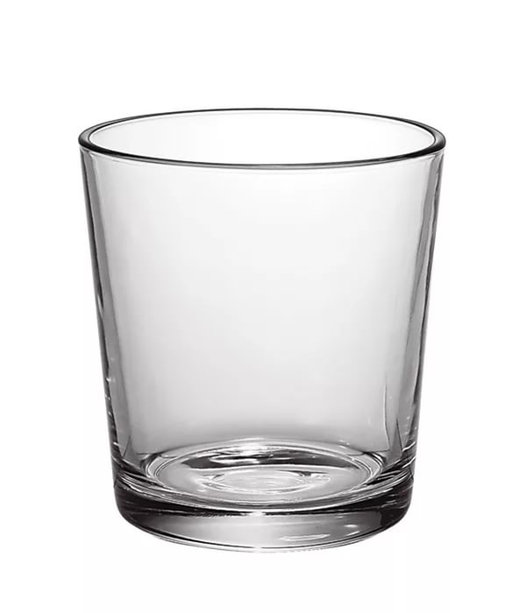
Вывод: У воздуха своего запаха нет.
Есть ли у воздуха запах?
Задача: Давайте понюхаем. Чувствуете какой –нибудь запах?
Возьмем корочку апельсина и помнем её. Чем пахнет?
А сейчас я раздавлю дольку чеснока. Чем пахнет?
(Запах апельсина и чеснока).

Slide 17
Вокруг нас воздух. Воздух прозрачный, невидимый, бесцветный. Воздух мы услышали. Воздух можно почувствовать кожей. Воздух легкий. Он легче воды. У воздуха своего запаха нет.
Вывод:

Slide 19
Задание: Объясните значение этих предметов.

Slide 22
Что будет, если чистый и полезный воздух на Земле закончится?

Slide 23
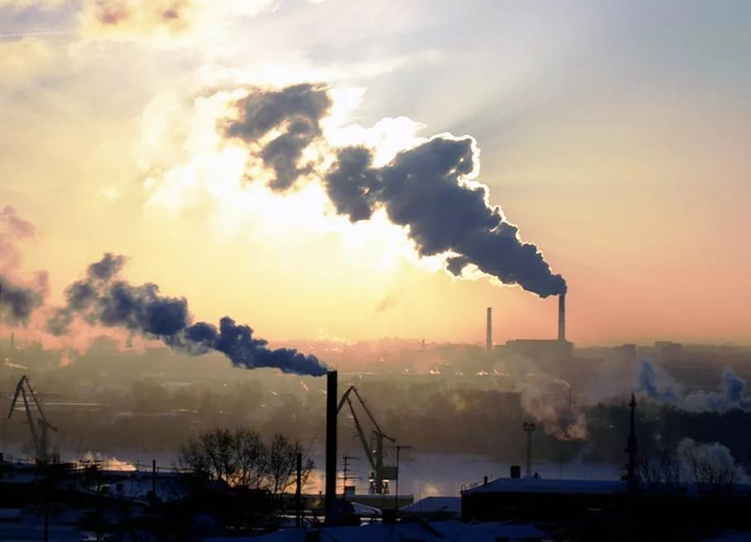

Slide 24
Без него жить мы не можем!

Slide 26
СПАСИБО ЗА ВНИМАНИЕ!

